Slide 1
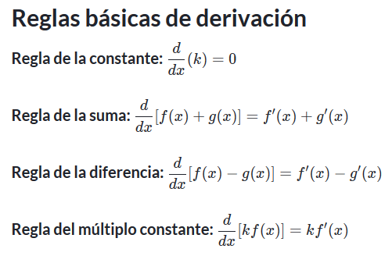
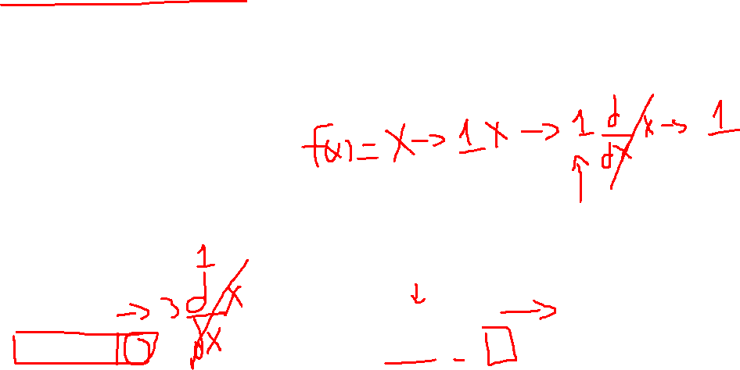
La derivada
f(x) = 5 f’(x) = 0
f(x) = -3 f’(x) = 0
f(x) = X f’(x) =1
f(x) = 3X f’(x) =3 (1) = 3
f(x) = 4X+2 f’(x) =4 (1) + 0 = 4

Slide 2
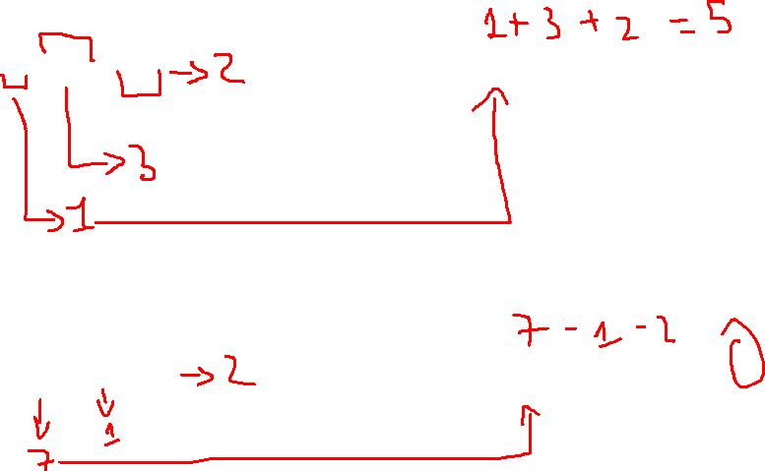
f(x) = x+ 3x + 2x f’(x) = 1+ 3(1) + 2(1) = 5
f(x) = 7x - x - 2x f’(x) = 7(1) - 1 - 2(1) = 4

Slide 3
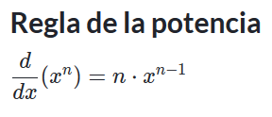
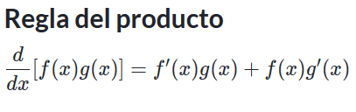
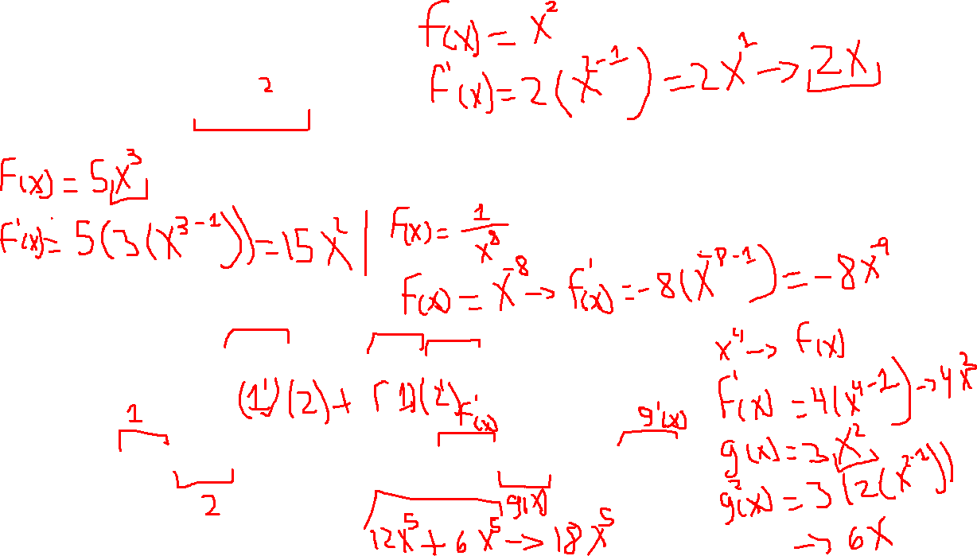
f(x) = x⁵ f’(x) =5x⁵⁻¹=5x⁴
f(x) = 1/x⁵=x⁻⁵ f’(x) =-5x⁻⁵⁻¹=-5x⁻⁶=-5/x⁻⁶
f(x) = (x⁴) (3x²) f’(x) =(4x³)(3x²)+ (x⁴) (6x)

Slide 4
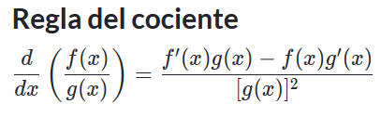

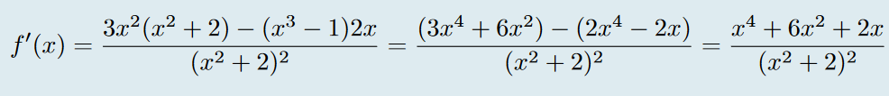
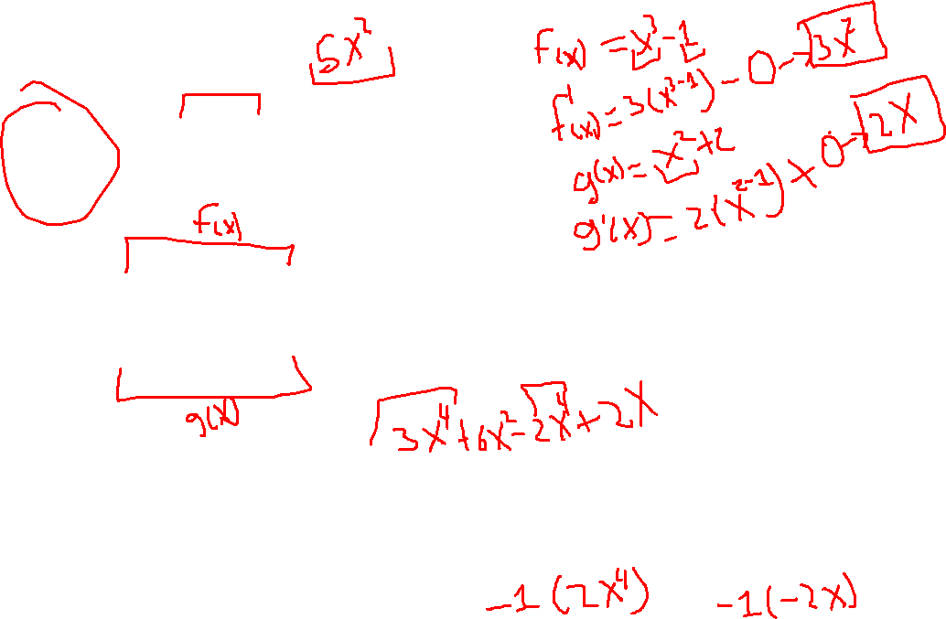

Slide 5
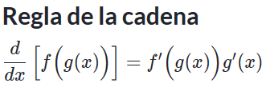



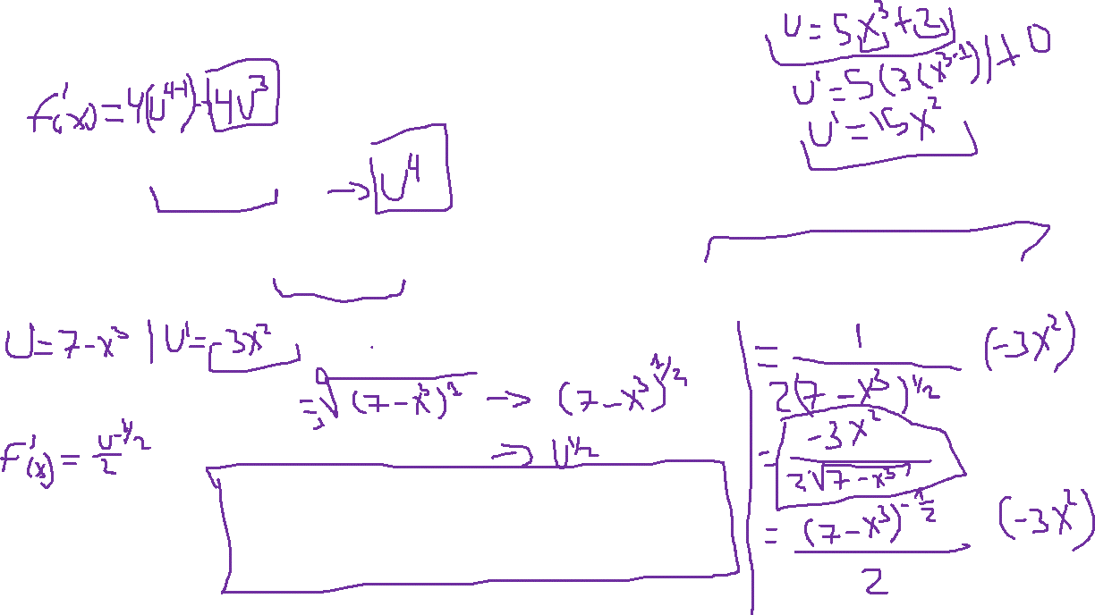

Slide 6
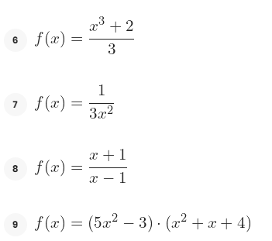
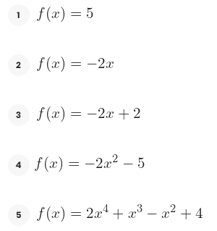
Ejercicios

Slide 7
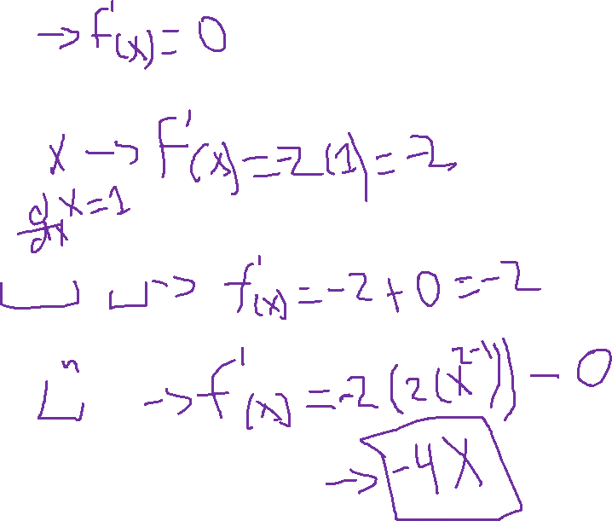

Slide 8
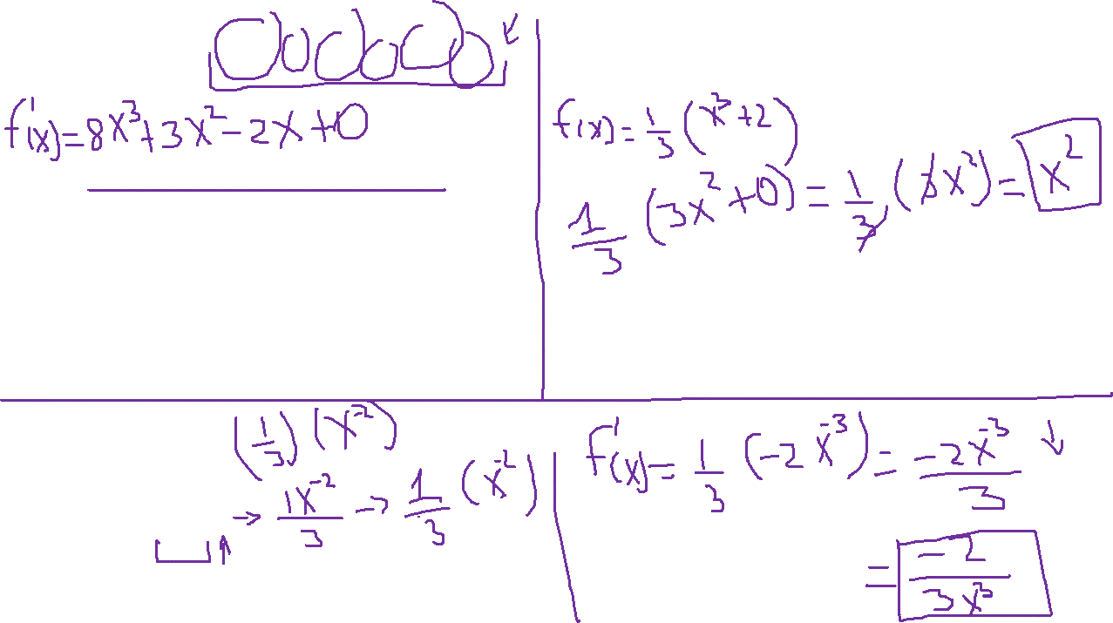

Slide 9
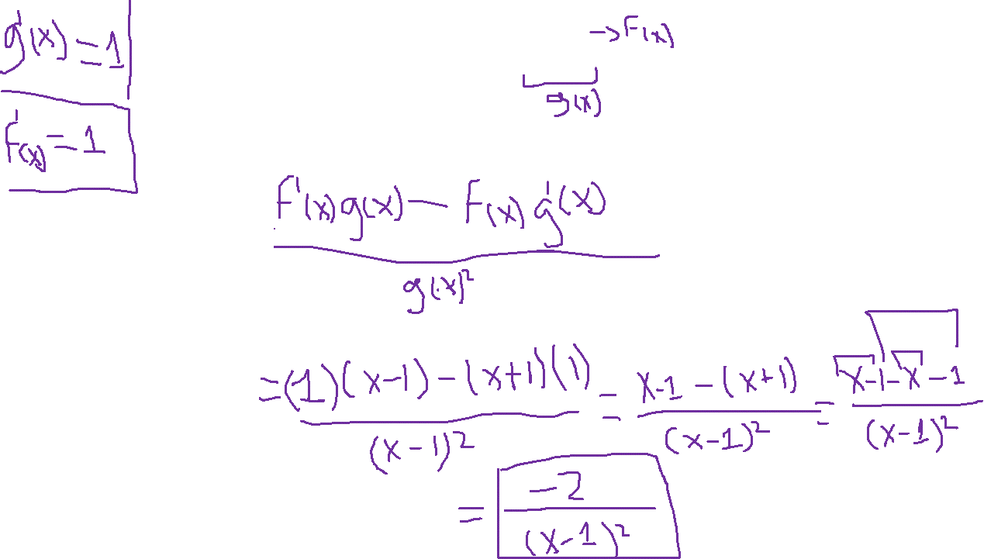

Slide 10
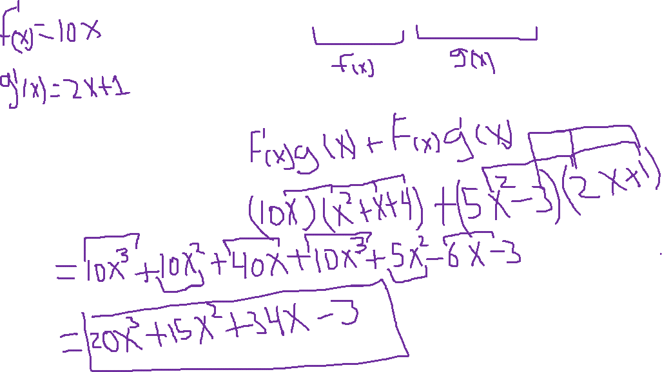

Slide 11
